Slide 1



SİSTEM ANALİZİ VE TASARIMI PROJESİ
2025-2026 Güz Dönemi
Hazırlayanlar :
Zeynep ERDEM 23220026
Alperen KAMBER 23219025
Dersi Veren :
Dr. Öğr. Üyesi Leyla ÖZGÜR POLAT
Kaosu Düzenle, Zamanı Yönet

Slide 2
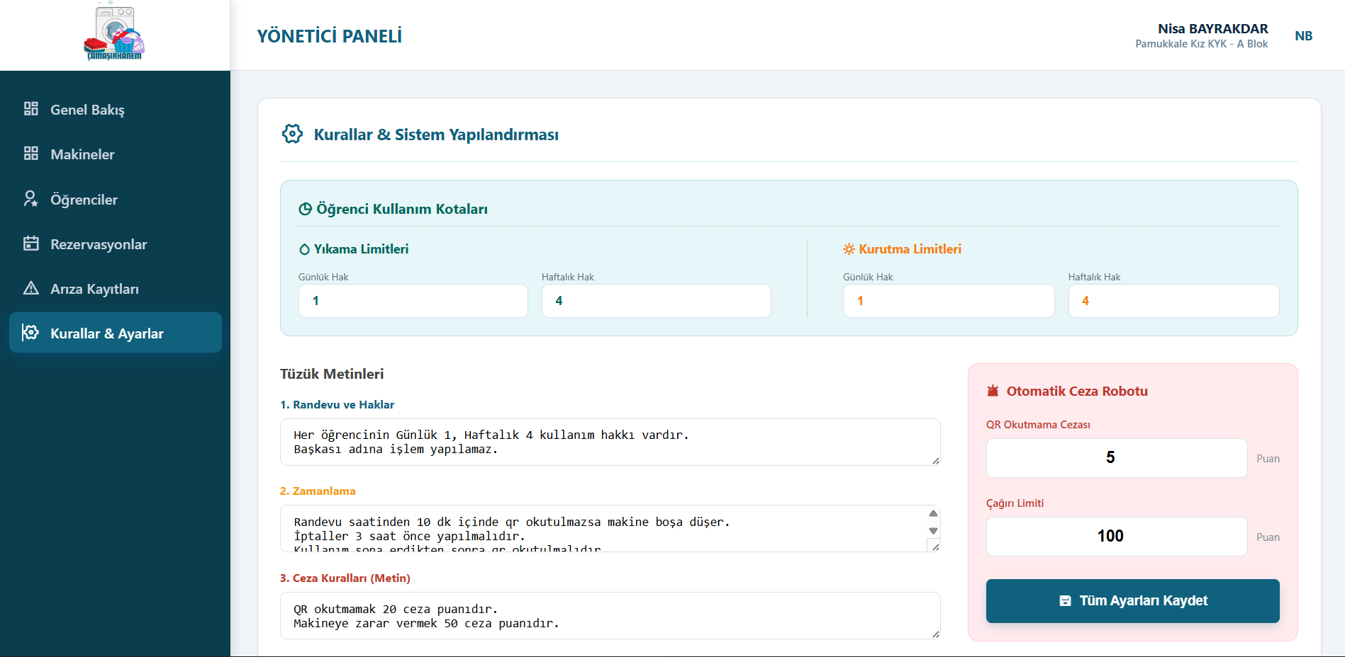
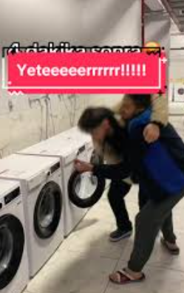
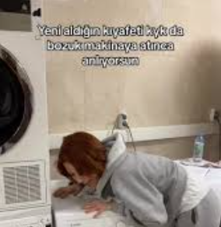
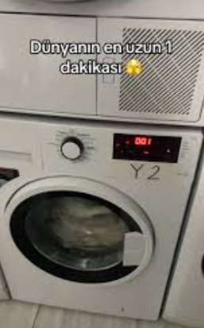
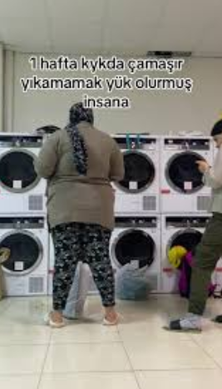
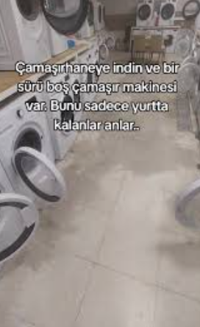
MEVCUT DURUM ANALİZİ VE SORUNLAR
⏳ Zaman Kaybı: Makine başında geçen verimsiz bekleme süreleri.
❓ Belirsizlik: Makinelerin doluluk veya arıza durumunun uzaktan
takip edilememesi.
📉 Yönetim Zafiyeti: Kullanım istatistiklerinin ve arıza süreçlerinin
takip edilememesi.
⚖️ Adaletsiz Kullanım: Sıra ihlalleri ve makinelerin gereksiz işgal ediliyor
oluşu.
Kaynak: KYK Yurt Öğrenci Paylaşımları

Slide 3

SİSTEM GEREKSİNİMLERİ
Öğrenci randevu oluşturabilmeli ve iptal edebilmeli.
Sistem, gelmeyen öğrenciye otomatik ceza puanı atamalı.
Yöneticiler arızalı makineleri sistemden randevuya kapatabilmeli.
Süreç düzgün takip edilebilmeli.
Her an her yerden sıra işlemleri yapılabilmeli.
Kullanıcı dostu ve sade arayüz.

Slide 4

KURUMSAL VE SOSYAL FİZİBİLİTE
Ana kullanıcılar dijital yetkinliklidir ; sistem direnç görmeyecek, aksine talep edilecektir.
Yurt idaresi sıra kavgası ayıran taraftan, sadece sistemi denetleyen tarafa geçecektir.
Görevliler liste takibi yerine hijyen ve makine bakımına odaklanacaktır.
Arkadaşına yer tutma fazladan sıra alma kültüründen dijital adalet anlayışına geçiş sağlanacaktır.

Slide 5

TEKNİK FİZİBİLİTE
Pahalı sensörler veya kablolama yoktur. Sadece QR Kod ve Mobil Cihaz yeterlidir.
Yazılım Mimarisi:
Frontend: HTML, CSS, JavaScript
Backend: Node.js
Veritabanı: MSSQL / PostgreSQL
Konum Doğrulama: Bluetooth (Beacon) teknolojisi ile öğrencinin çamaşırhanede olduğu doğrulanır.
Entegrasyon: Sistem tamamen Web Tabanlıdır.

Slide 6

TEKNİK FİZİBİLİTE
(KURALLAR VE BİLDİRİMLER)
⏰ Rezervasyon saatinden sonra 10 dk içinde QR okutulmazsa işlem iptal edilir.
🏁 Gelmeyen veya işlem bitince çıkış QR'ını okutmayan öğrenciye Ceza Puanı işlenir.
✅ Randevuya 2 saat kala cezasız iptal yapılabilir.

Slide 7

YASAL FİZİBİLİTE
Sistem, Bakanlık ağından izole çalışır; güvenlik riski oluşturmaz.
Yazılımın mülkiyeti geliştiricide, kullanım hakkı Yurt Müdürlüğündedir.
Veriler şifrelenir, sözleşme bitiminde silinir.

Slide 8

Finansal Fizibilite
Yıllar | Yurt Sayısı | Yurt Başına Fiyat (TL) | Gelir (TL) | İşletme Gideri (TL) | Net Nakit Akışı | Kümülatif
0. Yıl | 0 | - | 0 | 596.500 | -596.500 | -596.500
1. Yıl | 60 | 70.000 | 4.200.000 | 5.045.000 | -845.000 | -1.441.500
2. Yıl | 70 | 87.500 | 6.125.000 | 6.306.250 | -181.250 | -1.622.750
3. Yıl | 80 | 109.375 | 8.750.000 | 7.882.813 | +867.188 | -755.563
4. Yıl | 90 | 136.719 | 12.304.688 | 9.853.516 | +2.451.172 | +1.695.609
5. Yıl | 100 | 170.898 | 17.089.844 | 12.316.895 | +4.772.949 | +6.468.559
6. Yıl | 131 | 152.588 | 19.988.953 | 15.121.461 | +4.867.492 | +6.740.463
TOPLAM YILLIK GİDER = 5.045.000tl
Toplam maliyet =5.641.500 yıllık giderler + yatırım maliyeti
Satış Hedefi = 60 (Her yıl minimum +10 hedef)
Satış Fiyatı = 70.000tl + enflasyon (yıllık %25 olarak)
TOPLAM YILLIK GELİR = 70.000*60= 4.200.000
Sistem 4. Yılda toplam yatırım maliyetini amorti ederek kümülatif kâra ulaşmaktadır.

Slide 9
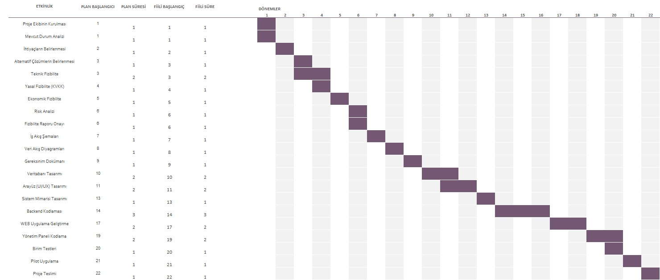
ZAMAN FİZBİLİTESİ
GANT ŞEMASI
Analiz ve Planlama
Sorunların tespiti ve gereksinimlerin belirlenmesi.
Sistem Tasarımı
Kullanıcı arayüzlerinin tasarlanması.
Kodlama ve Entegrasyon
Veri tabanının oluşturulması ve kodlamanın yapılması.
Test ve Bitiş
Son kullanıcı testleri ve proje sunumunun hazırlanması.

Slide 10

YÖNETİM FİZİBİLİTESİ
Sistem, kurumun mevcut IT altyapısına veya bütçesine ek donanım yükü getirmeyen, hizmet alımı modeliyle kurgulanmıştır.
Yurt müdürleri, operasyonel kaosu ve öğrenci şikayetlerini bitireceği için projeyi tam desteklemektedir.
Teknik bakım, sunucu ve güvenlik sorumluluğu tamamen yüklenici firmadadır. Yurt idaresi sadece hizmeti denetler.

Slide 11
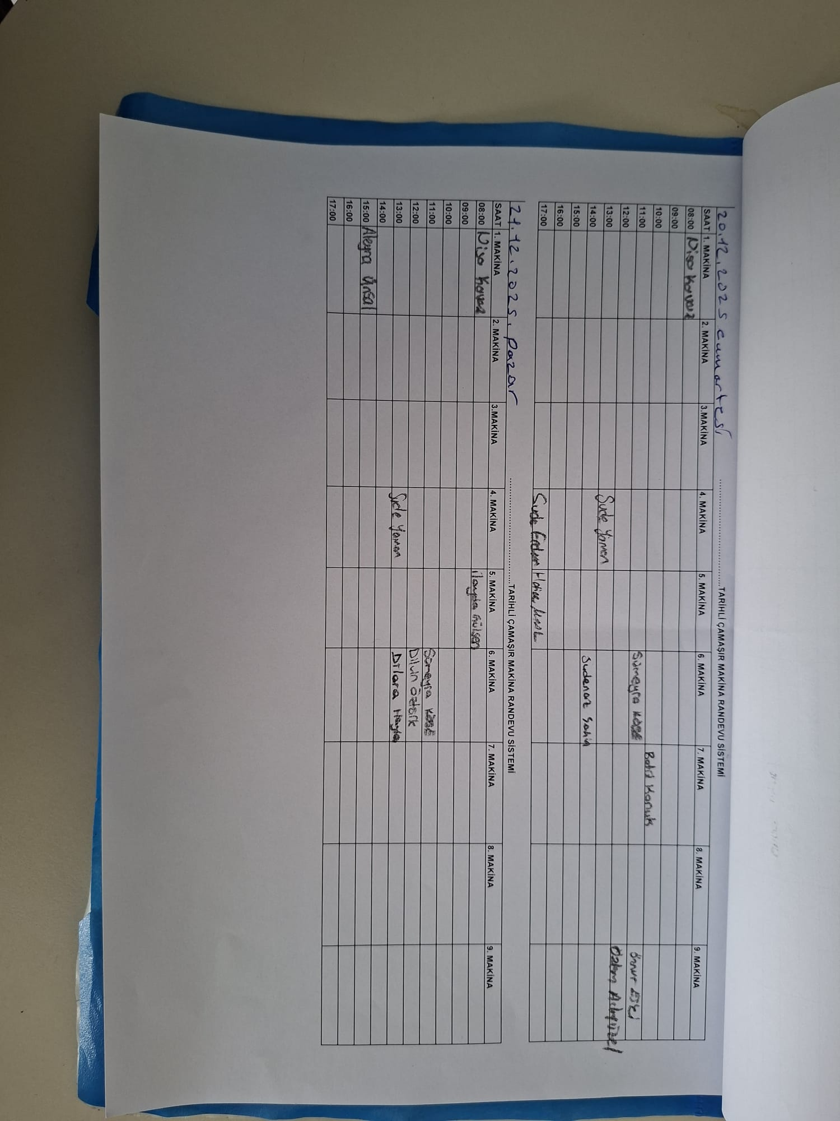
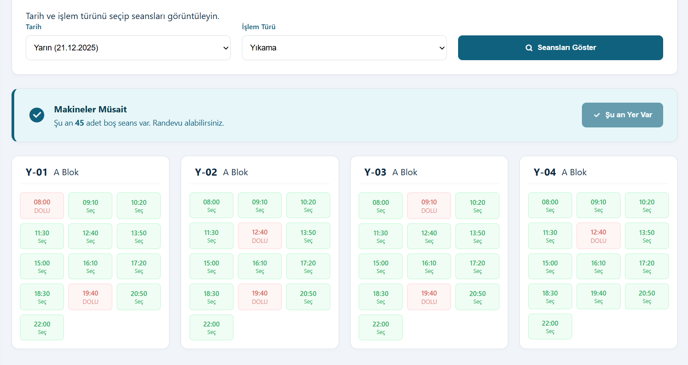
MEVCUT ANALOG YÖNTEM
SİSTEMİN GETİRDİĞİ DİJİTAL ÇÖZÜM

Slide 12
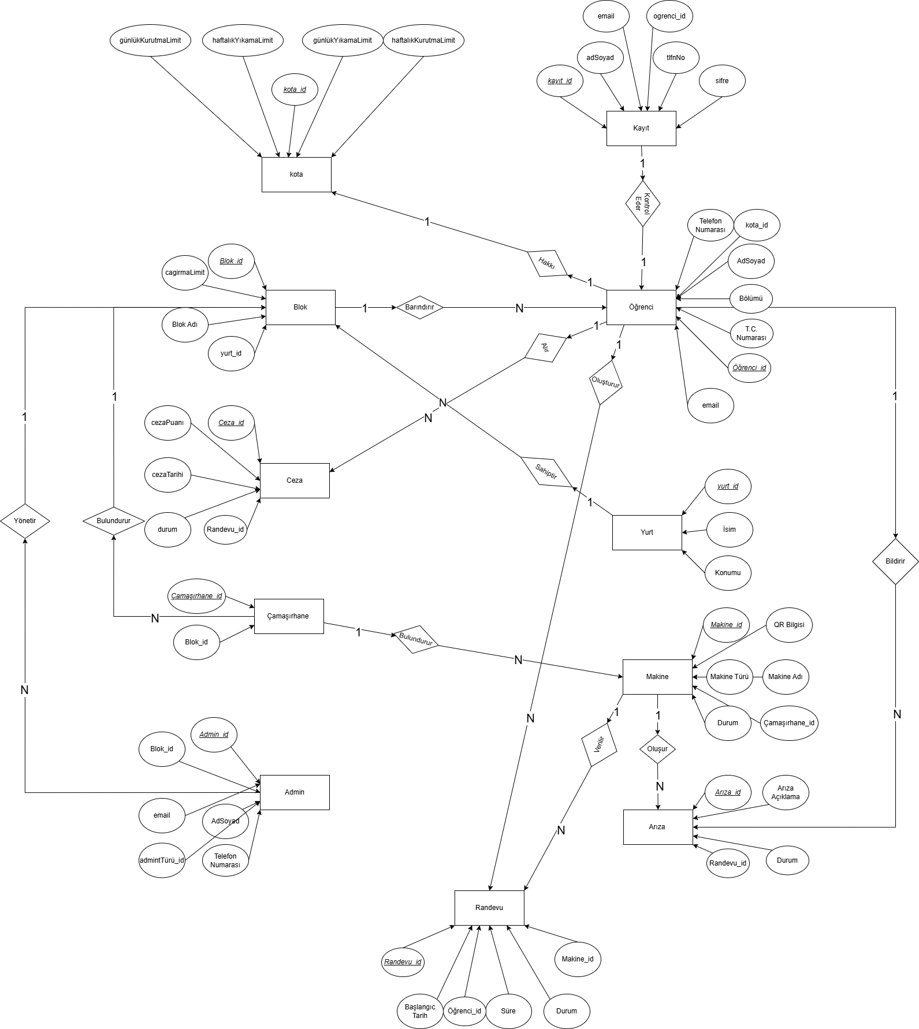
VARLIK AKIŞ DİYAGRAMI

Slide 13
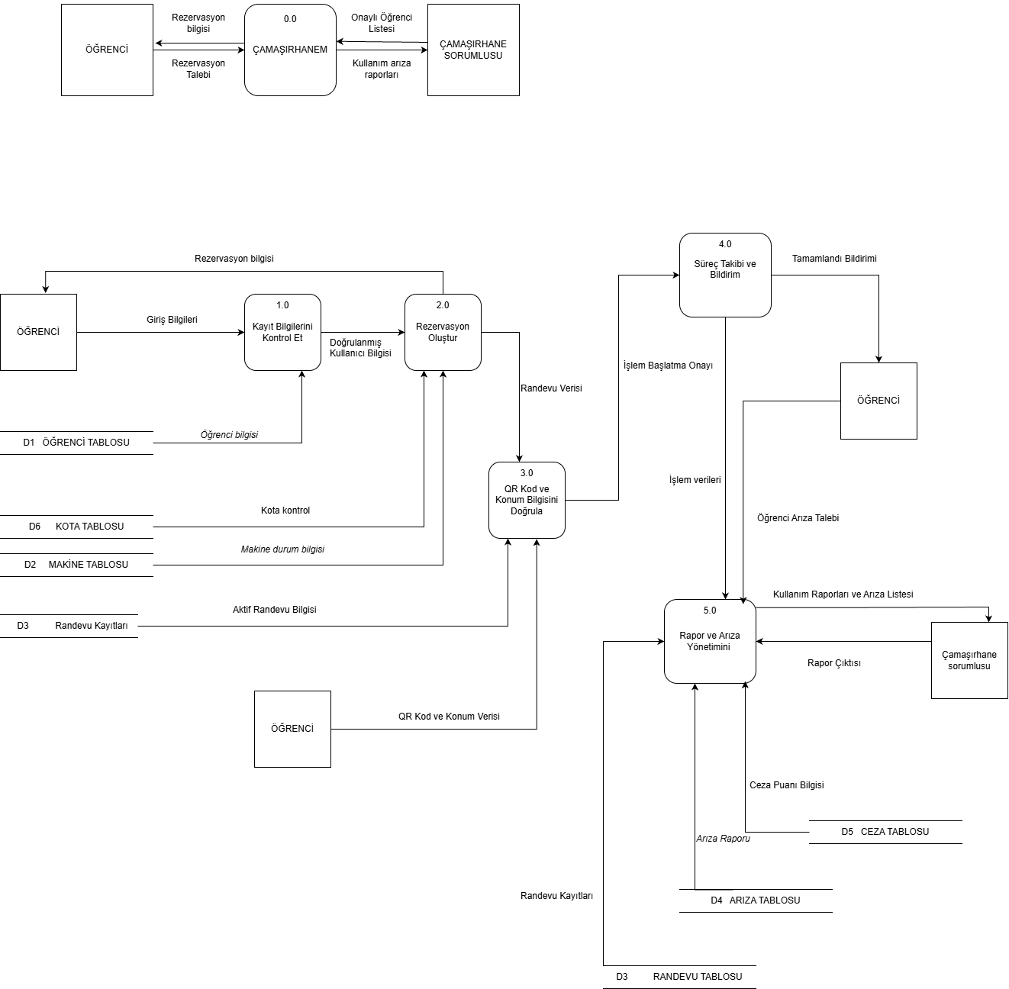
VERİ AKIŞ DİYAGRAMI

Slide 14
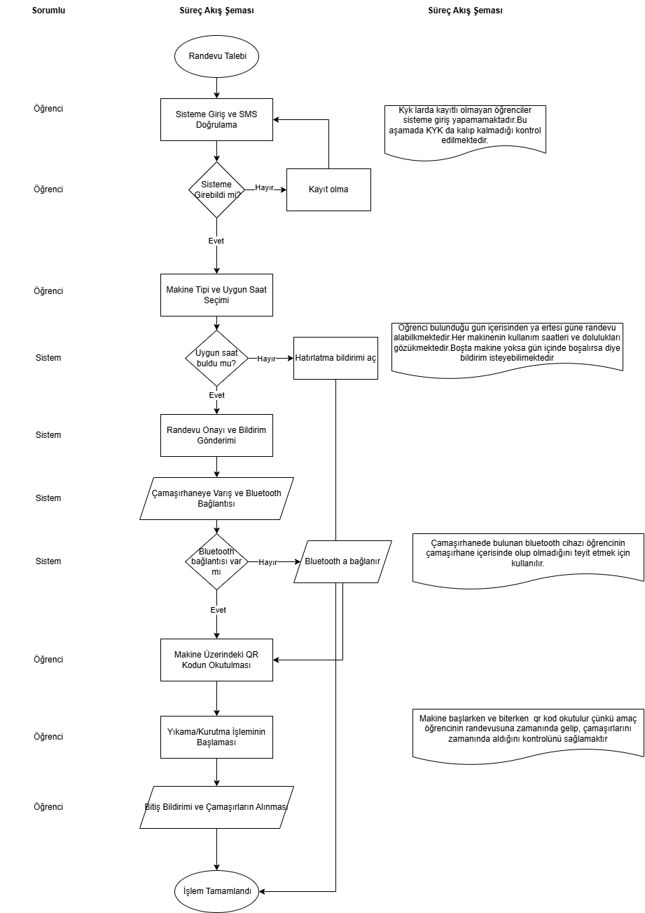
BASİTLEŞTİRİLMİŞ İŞ AKIŞ ŞEMASI

Slide 15
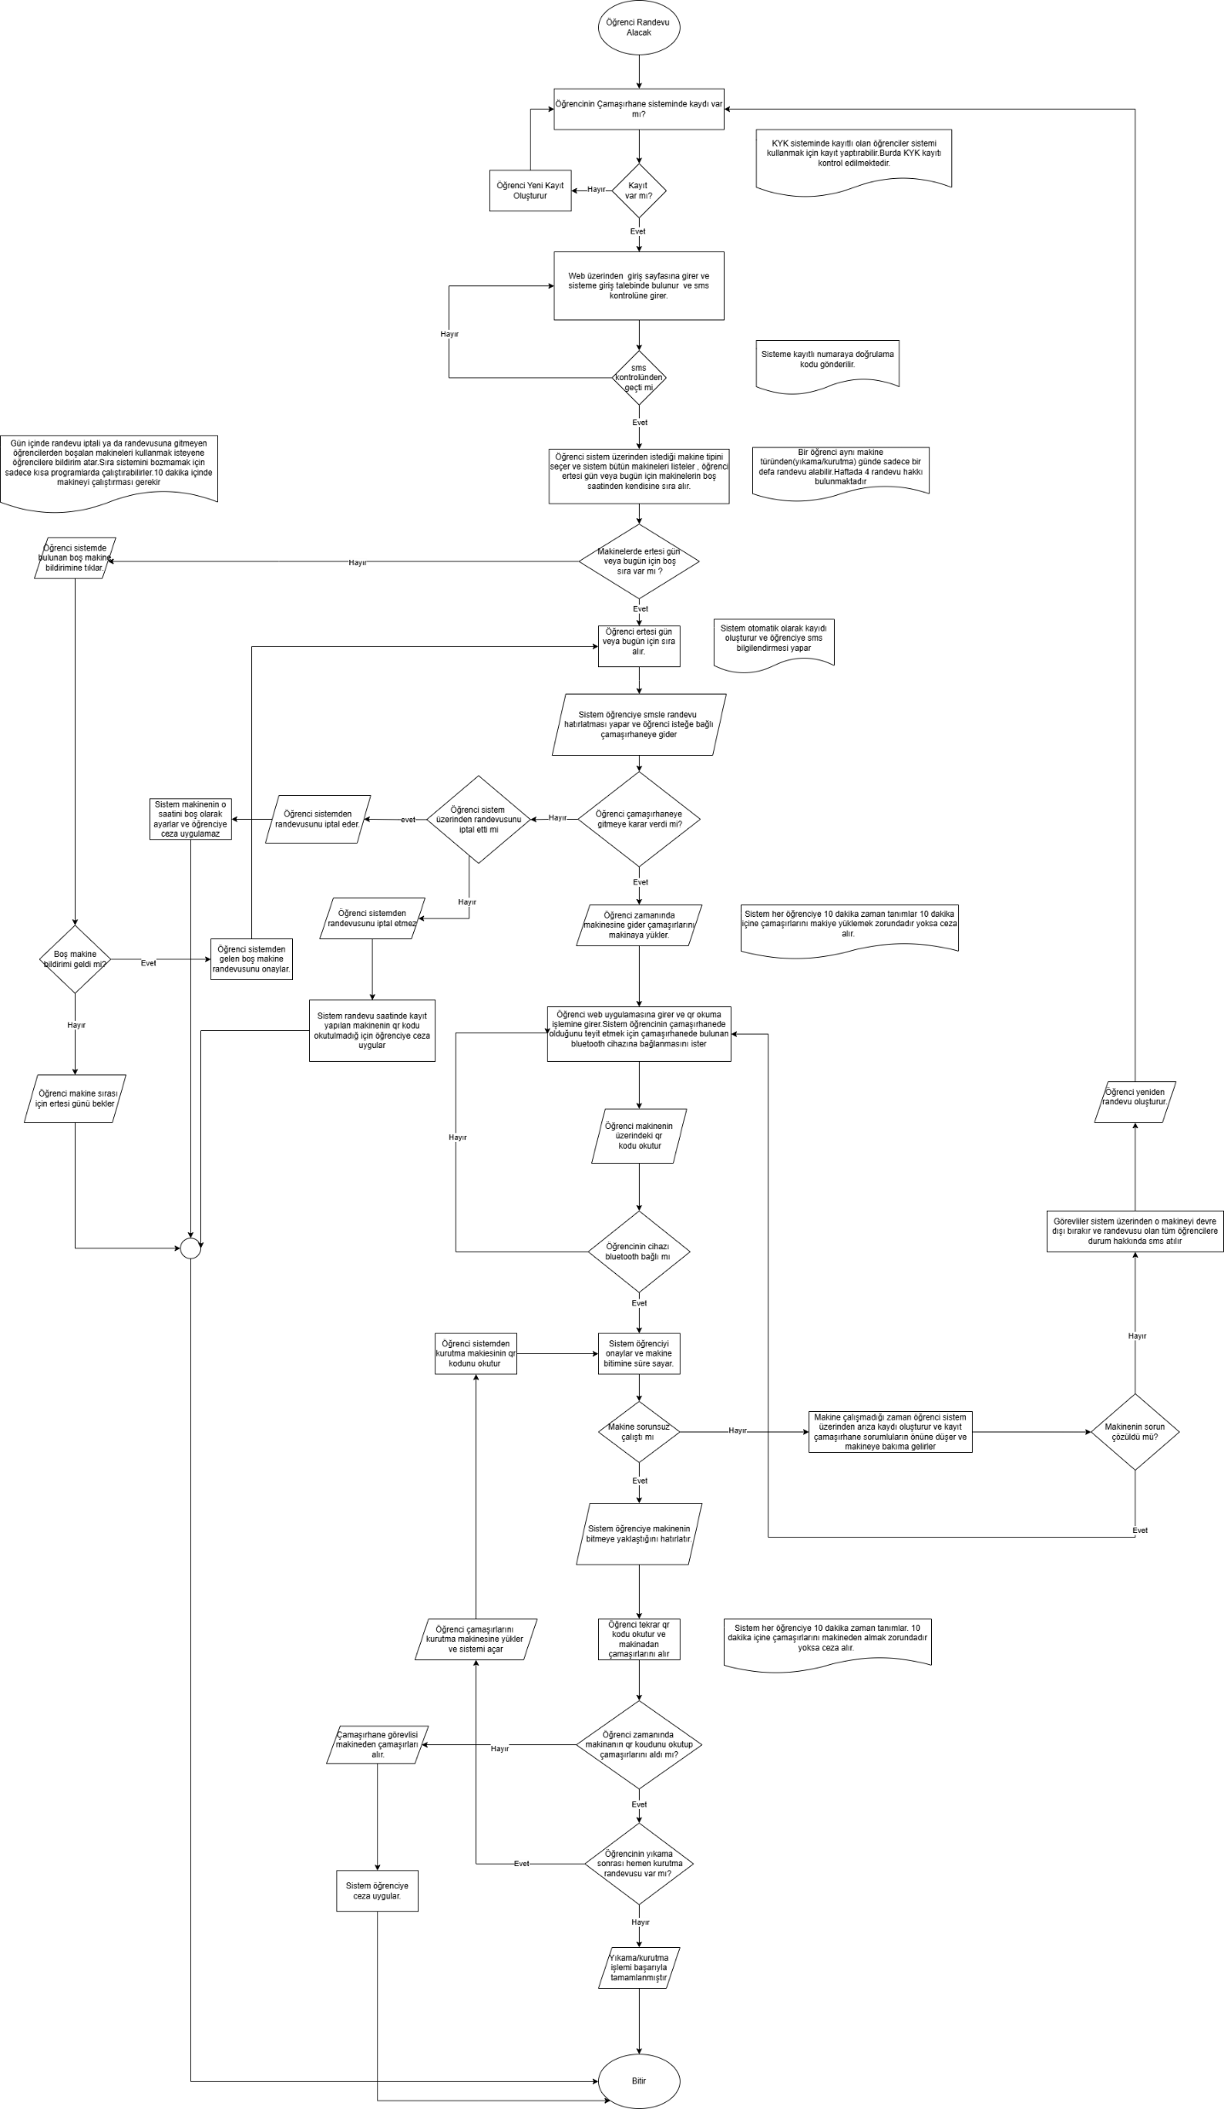
İŞ AKIŞ ŞEMASI

Slide 16
İŞ AKIŞ ŞEMASI

Slide 17
İŞ AKIŞ ŞEMASI

Slide 18
Karar Tablosu/Randevu Alma |  | KURAL 1 | KURAL 2 | KURAL 3 | KURAL 4
DURUMLAR | Aynı saat aralığında öğrencinin başka randevusu var mı? | H | E | H | H
 | Makine arızalı mı? | H | H | E | H
 | Makine o saat aralığında dolu mu? | H | H | H | E
İŞLEMLER | Randevu Oluştur | X
 | Kendisine Ait Başka Randevu Var Reddet |  | X
 | Makine Arızalı Reddet |  |  | X
 | Dolu Reddet |  |  |  | X
Karar Tablosu/Arıza Bildirimi |  | KURAL1 | KURAL 2 | KURAL 3 | KURAL 4
DURUMLAR | Öğrenci randevusunda mı? | E | H | E | H
 | Makine sisteme kayıtlı mı? | E | E | E | H
 | Makinede hali hazırda arıza kaydı var mı? | H | H | E | H
İŞLEMLER | Arıza kaydı oluştur. | X
 | Öğrencinin randevu saati değil,reddet. |  | X
 | Makine sistemde yok,reddet. |  |  |  | X
 | Makine zaten arızalı,reddet. |  |  | X
KARAR TABLOLARI
Karar Tablosu/Ceza Alma |  | KURAL1 | KURAL2 | KURAL3 | KURAL4
DURUMLAR | Randevu zamanında başladı mı? | E | E | H | H
 | Öğrenci qr kontrolu yaptı mı? | H | E | - | -
 | Öğrenci 10dk lık geç kalma süresini aştı mı? | E | H | - | -
 | Öğrenci gelmeyeceği randevuyu iptal etti mi? | H | H | H | E
İŞLEMLER | Ceza alır | X |  | X
 | Ceza almaz |  | X |  | X

Slide 19
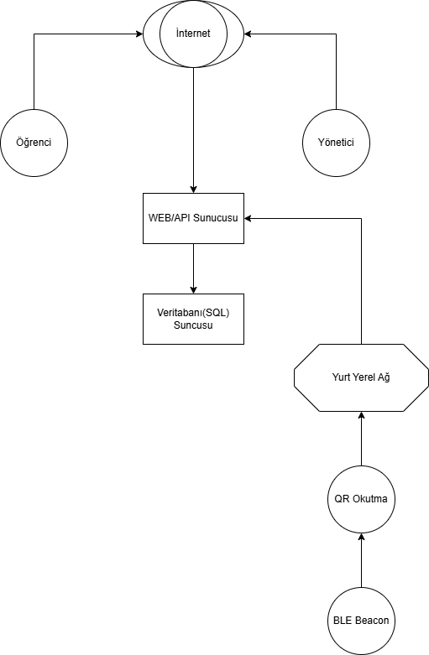
AĞ TASARIMI

Slide 20
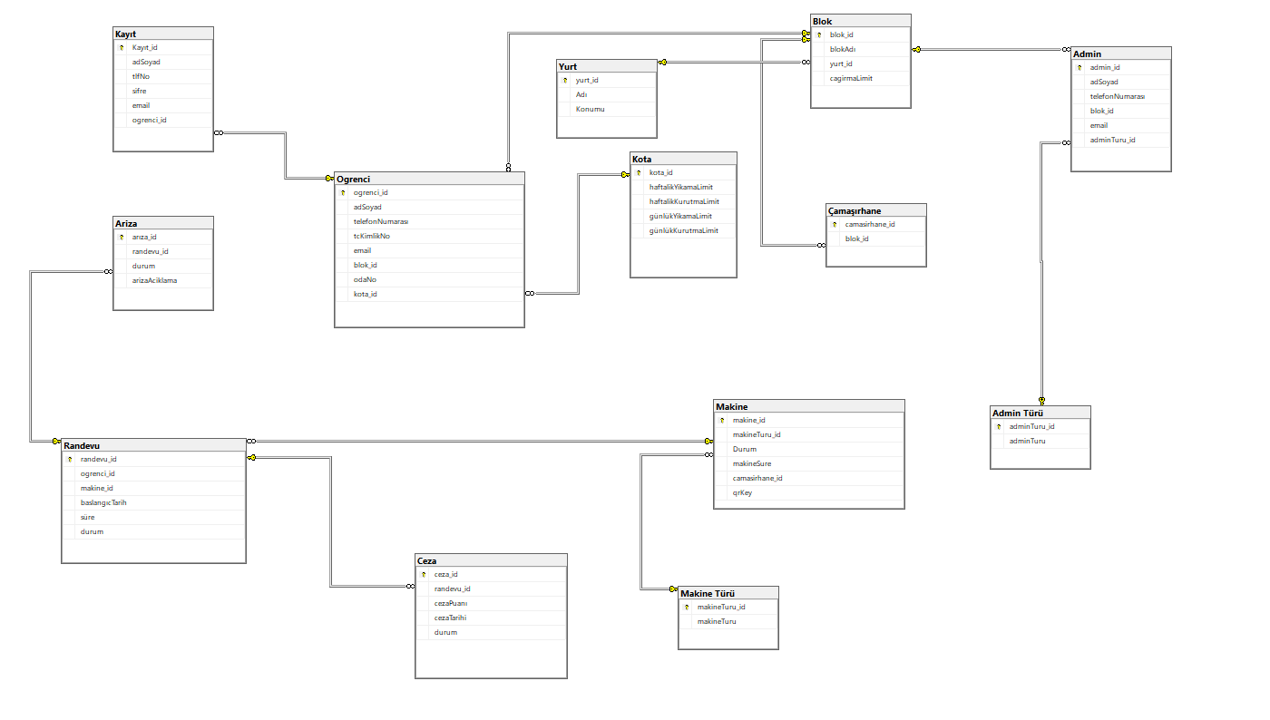
VERİ TABANI TASARIMI

Slide 21
VERİ SÖZLÜĞÜ
Kayıt Bilgisi = Ad Soyad + T.C. Kimlik No + E-posta + Şifre + Öğrenci Kimliği
Sistem Kayıt = Ad Soyad + T.C. Kimlik No + E-posta + Şifre + Blok Bilgisi
Kullanıcı Girişi = E-posta + Şifre
Admin Girişi = E-posta + Şifre
KYK Bilgisi = KYK Adı + Konum Bilgisi
Blok Bilgisi = Blok Adı + KYK Bilgisi + Çağırma Limiti
Öğrenci Bilgisi = Ad Soyad + T.C. Kimlik No + Telefon Numarası + E-posta + Blok + Oda Numarası
Kota Bilgisi = Öğrenci Bilgisi + Haftalık Yıkama Limiti + Haftalık Kurutma Limiti + Günlük Yıkama Limiti + Günlük Kurutma Limiti
Çamaşırhane Bilgisi = Çamaşırhane Kimliği + Blok Bilgisi
Makine Türü = Makine Türü Adı
Makine Bilgisi = Makine Türü + Makine Durumu + Makine Süresi + Çamaşırhane Bilgisi + QR Bilgisi
Randevu Oluşturma = Öğrenci Bilgisi + Makine Bilgisi + Başlangıç Tarihi + Süre + Randevu Durumu
Randevu Durumu = Aktif + İptal
Arıza Bildirimi = Randevu Bilgisi + Arıza Açıklaması + Arıza Durumu
Arıza Durumu = Açık + Çözüldü
Ceza Bilgisi = Öğrenci Bilgisi + Randevu Bilgisi + Ceza Puanı + Ceza Tarihi + Ceza Durumu
Ceza Durumu = Aktif + İptal
Admin Türü = Yetki Türü
Admin Bilgisi = Ad Soyad + Telefon Numarası + E-posta + Blok Bilgisi + Admin Türü

Slide 22

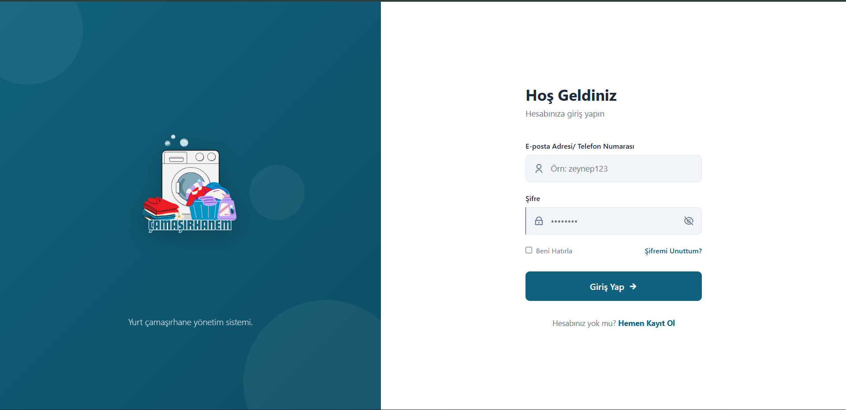
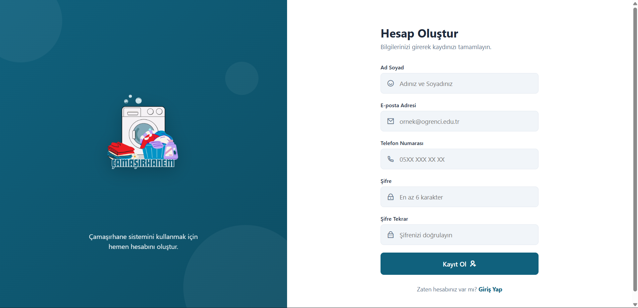

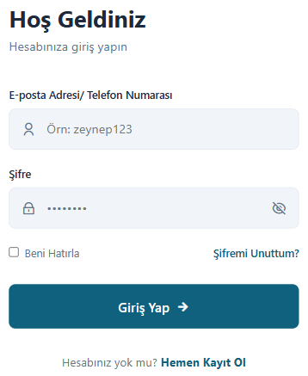
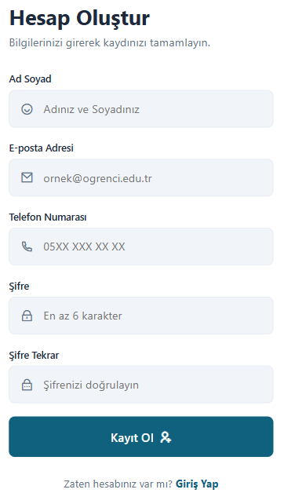
GİRİŞ YAPMA
KAYIT OLMA

Slide 23
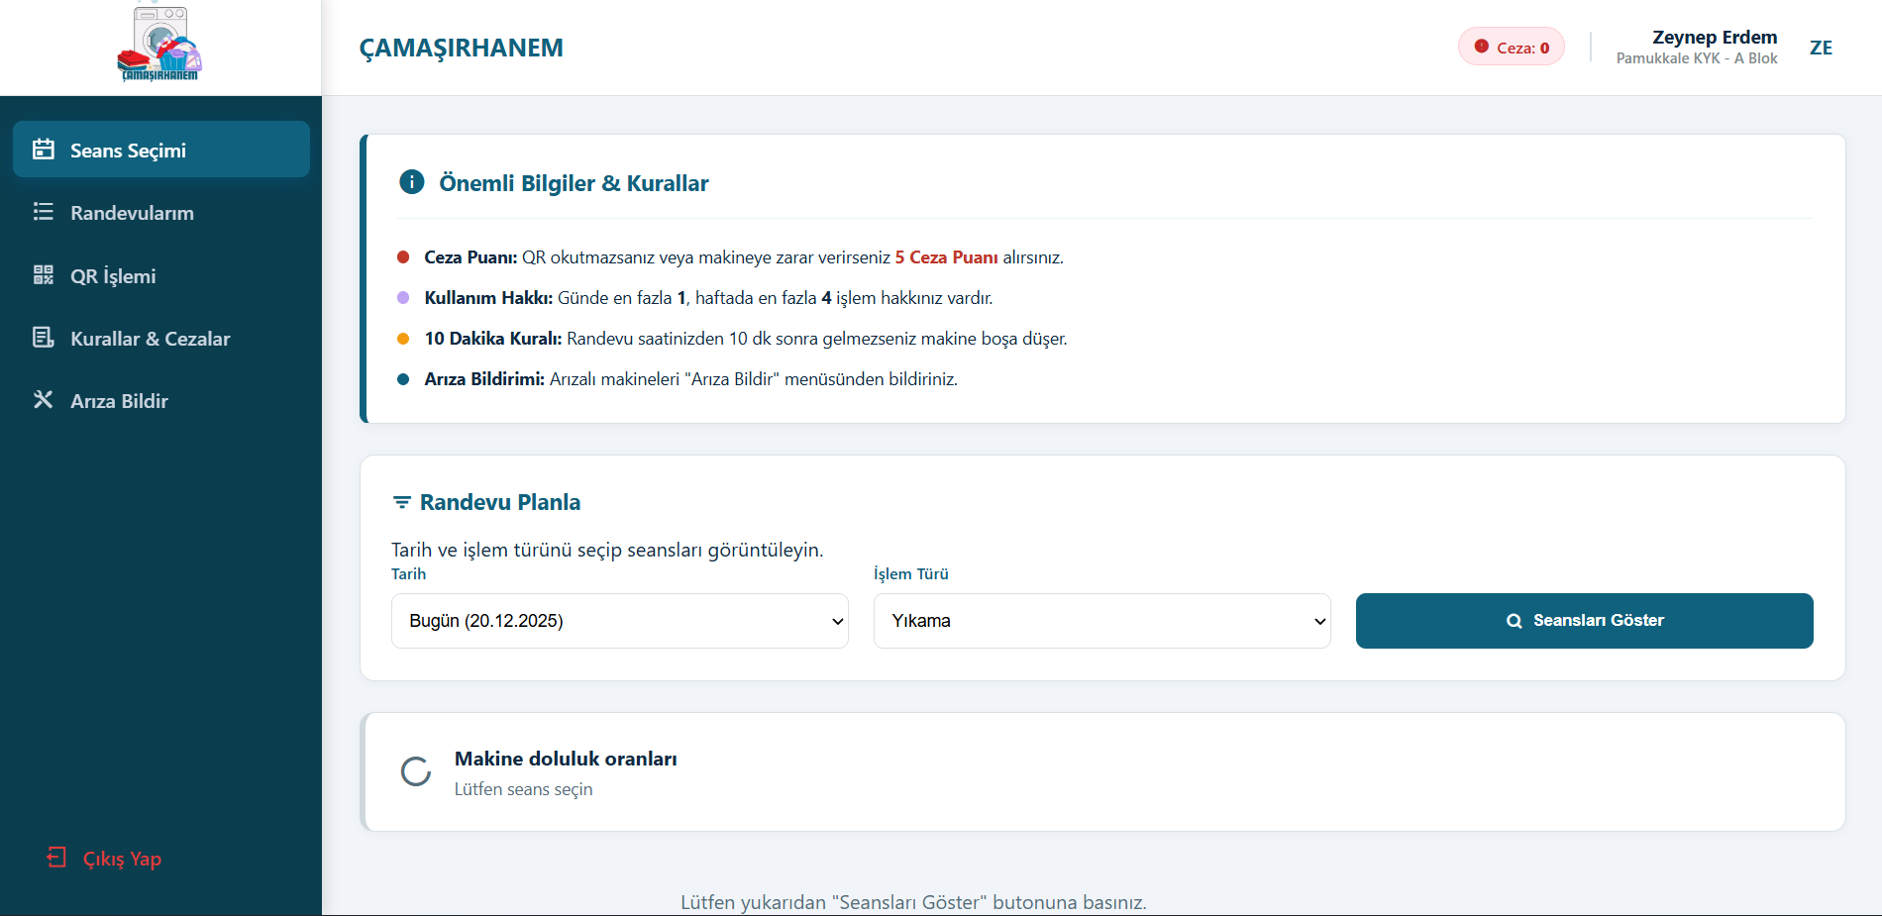
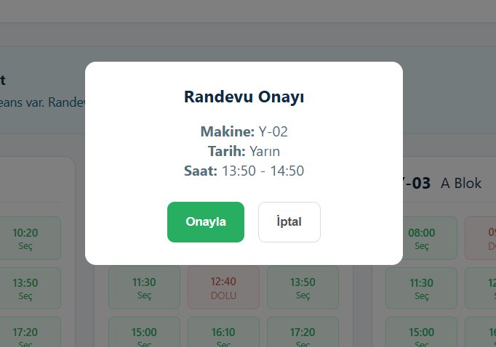

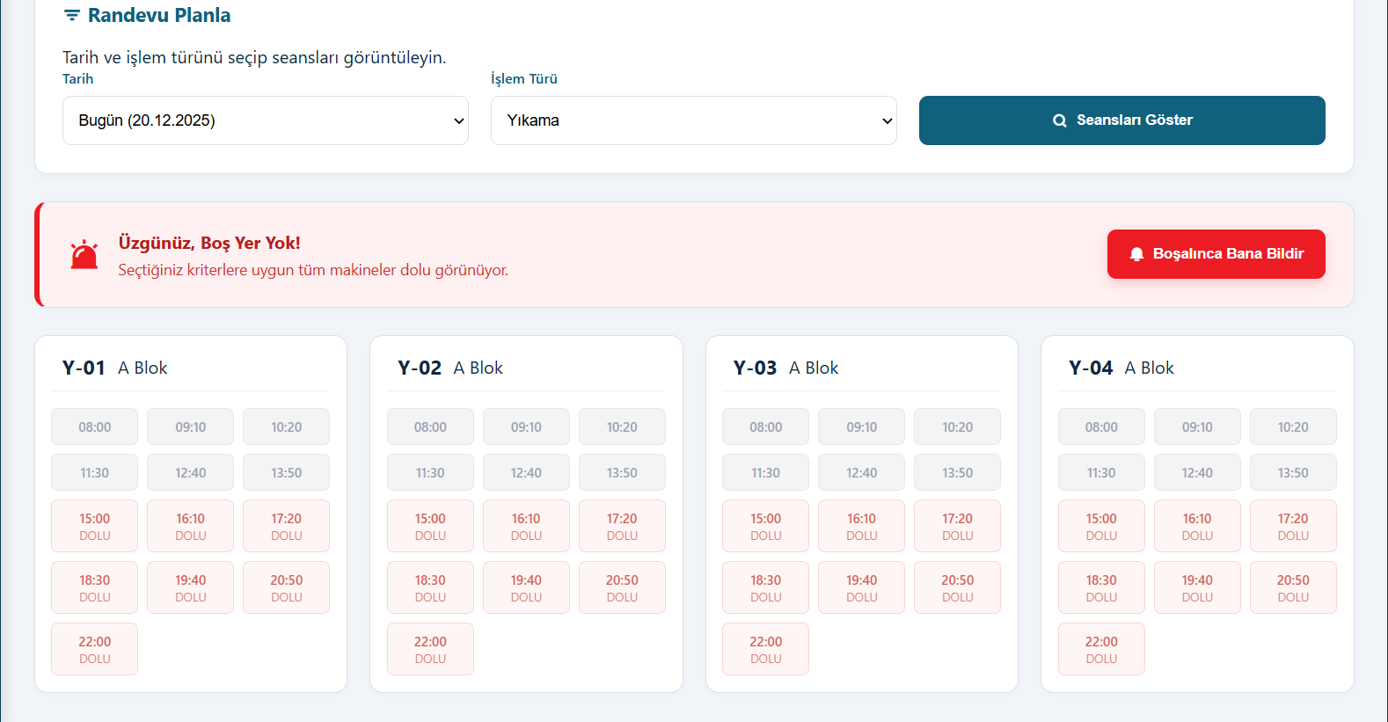
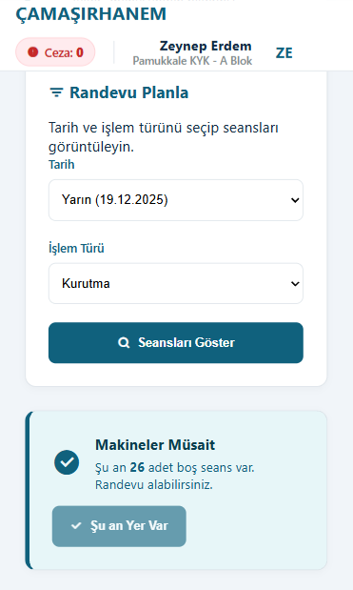
RANDEVU OLUŞTURMA

Slide 24
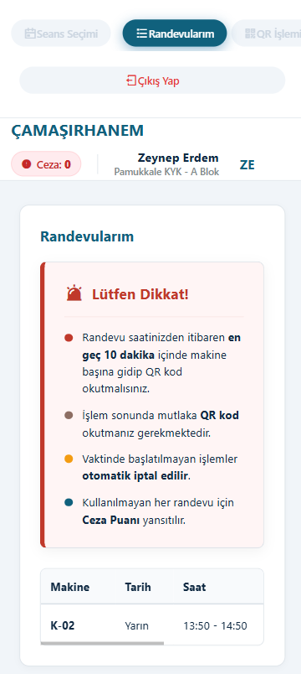
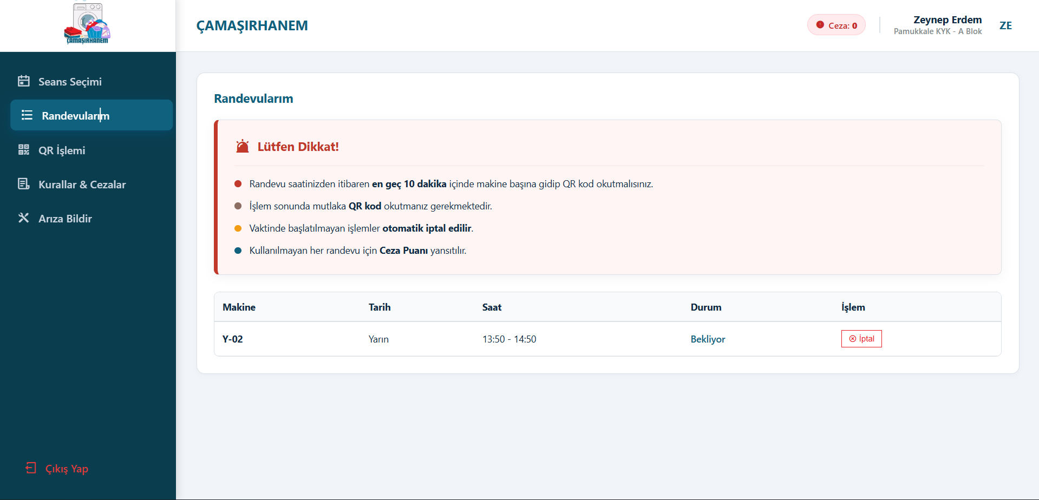
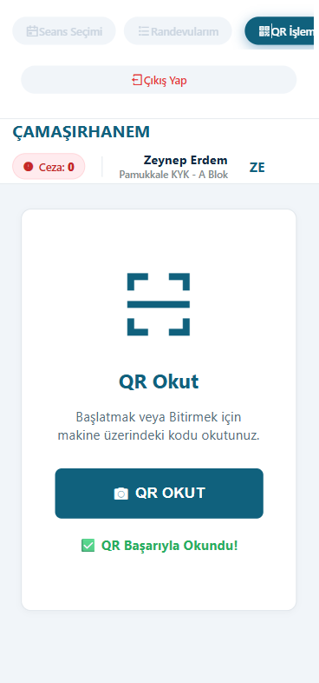
RANDEVU İŞLEMLERİ

Slide 25
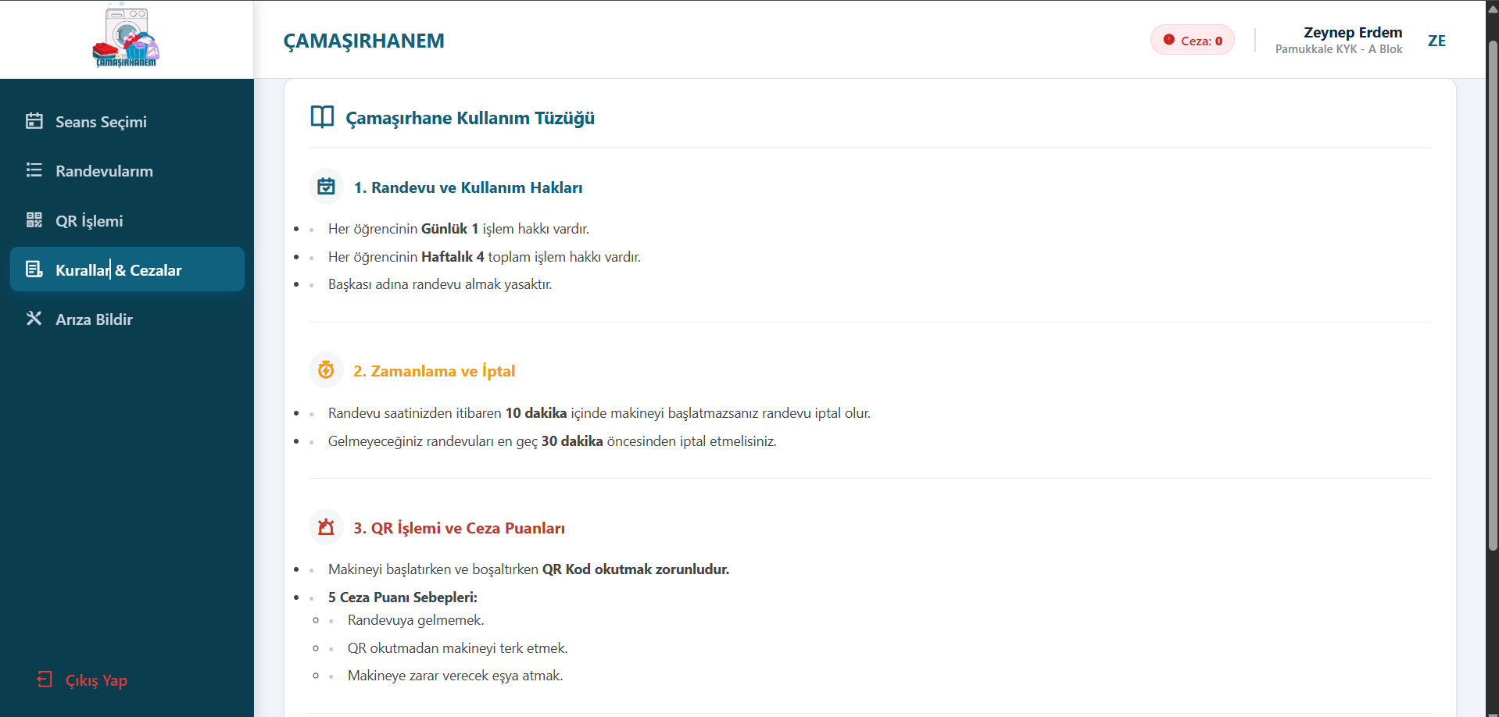
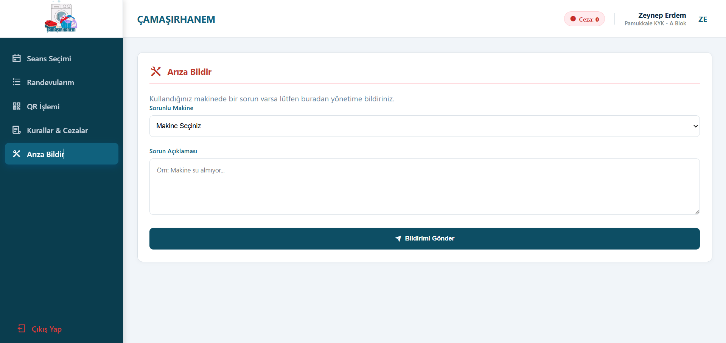
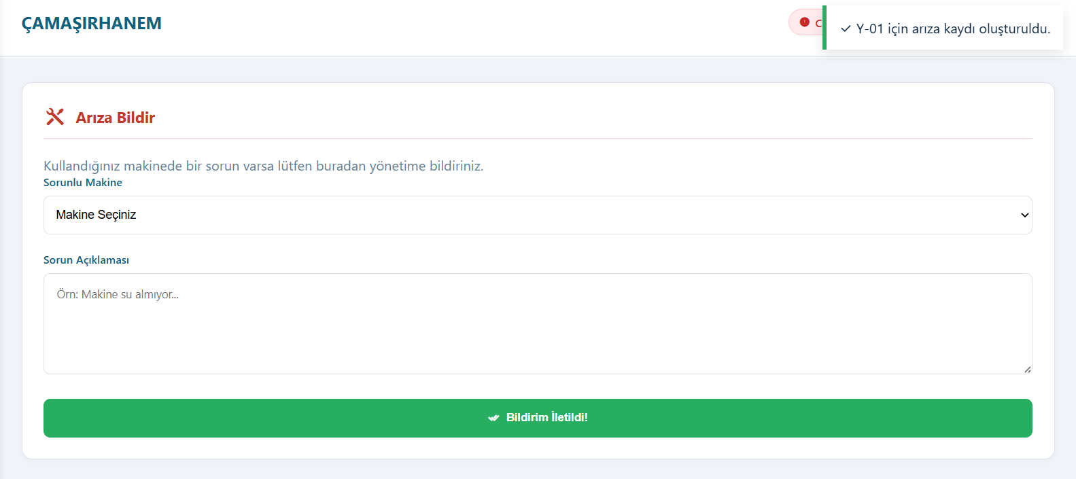
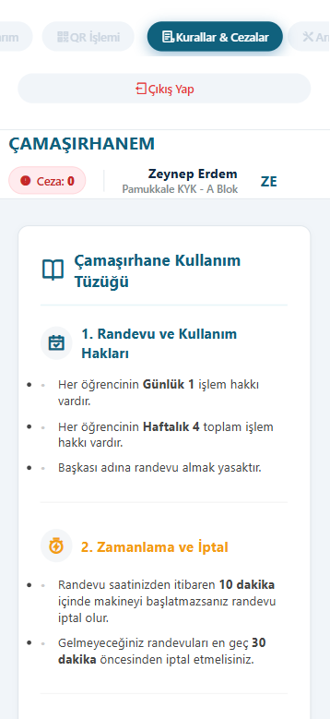
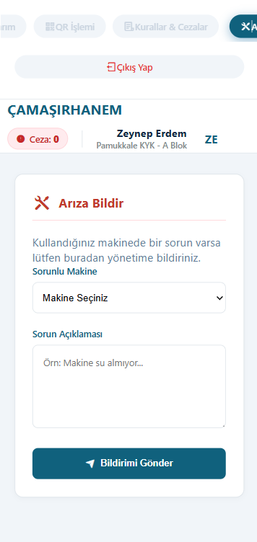
SİSTEM İŞLEMLERİ

Slide 26
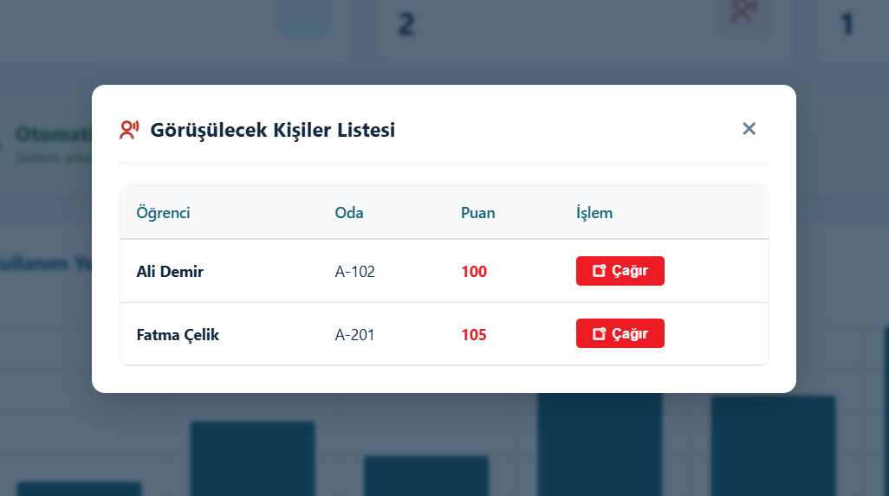
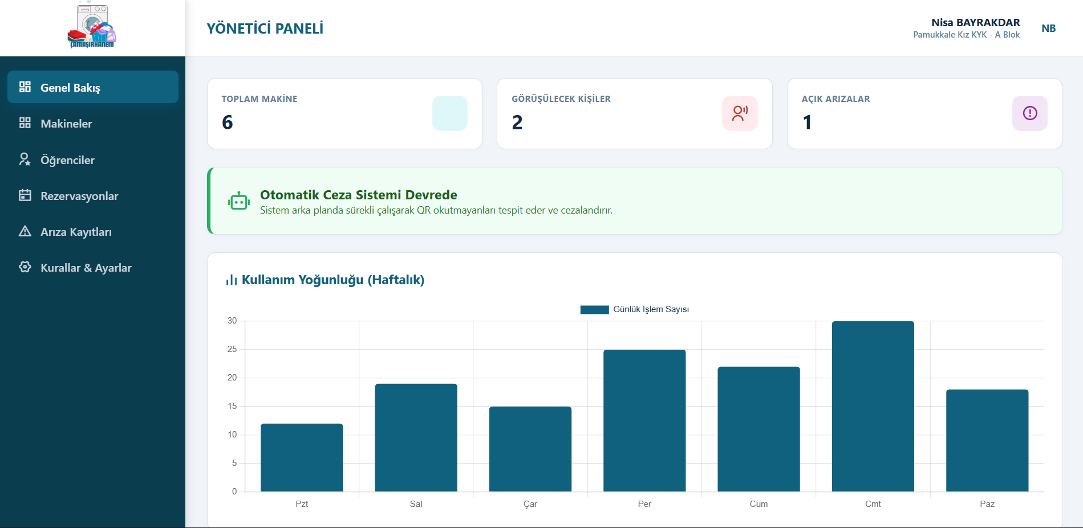

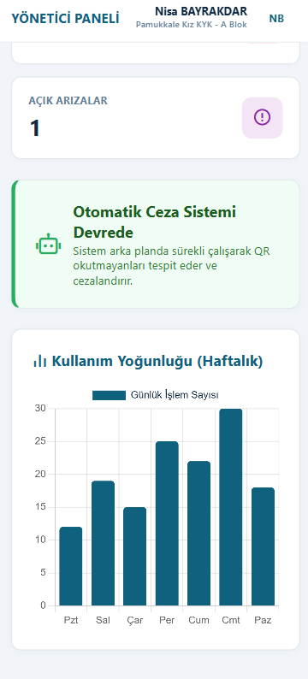

YÖNETİCİ PANELİ

Slide 27
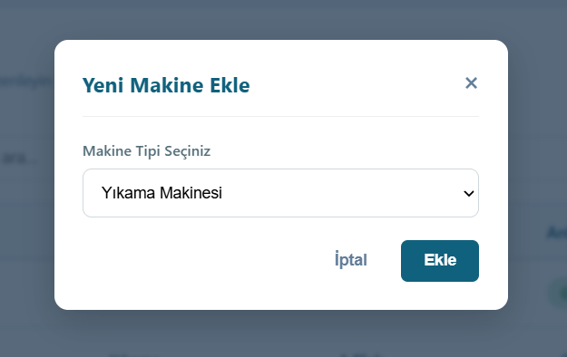
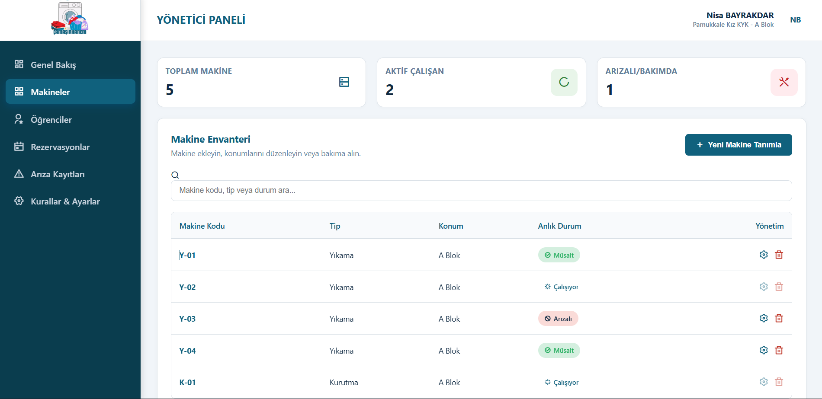
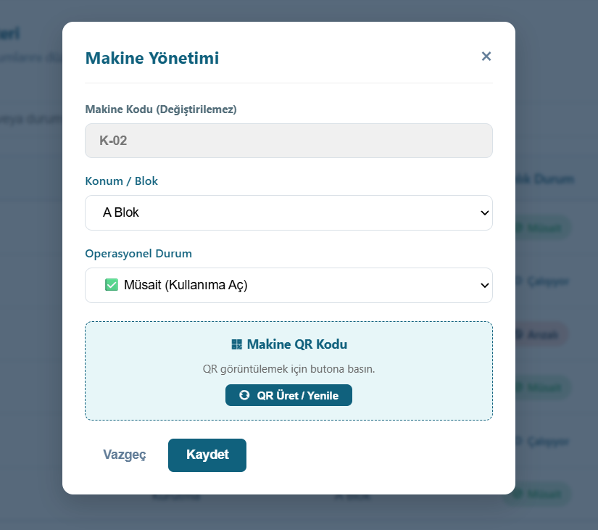
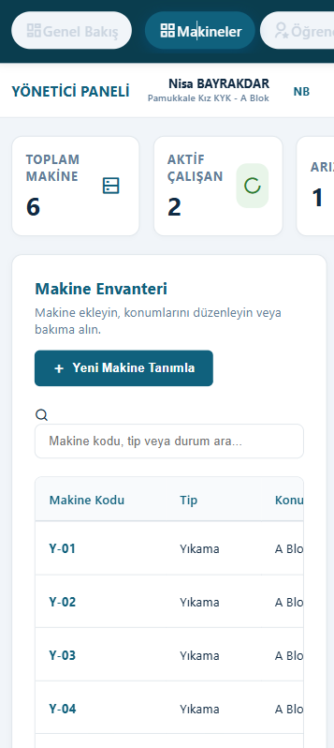
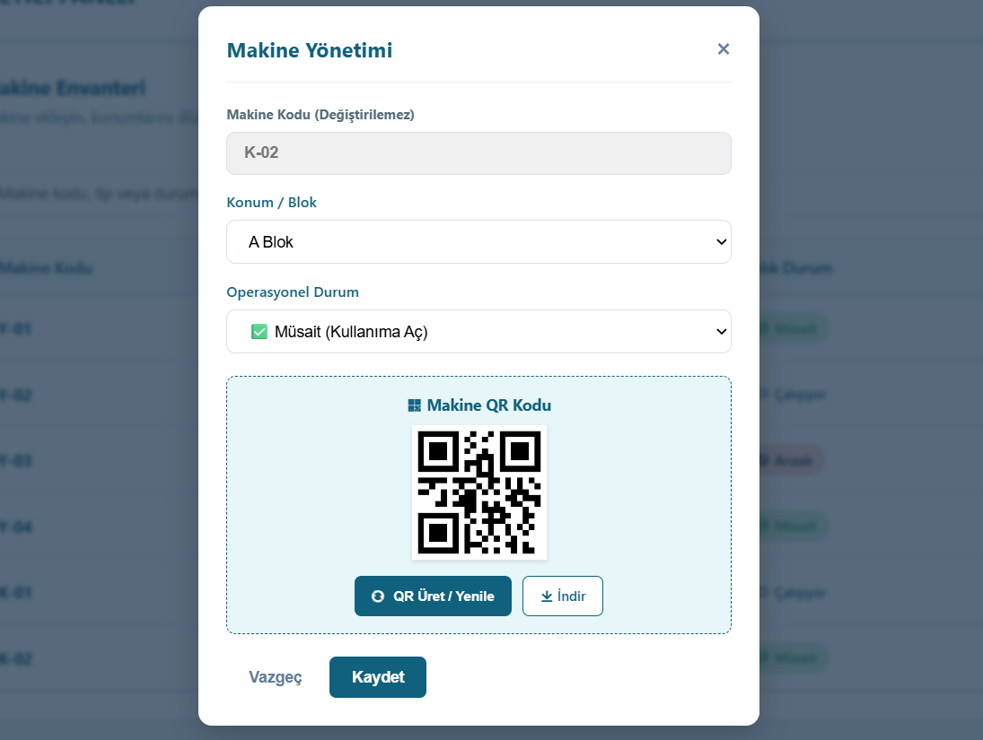
MAKİNE YÖNETİMİ

Slide 28
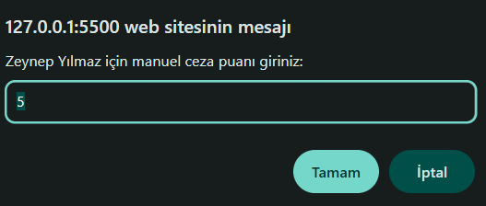
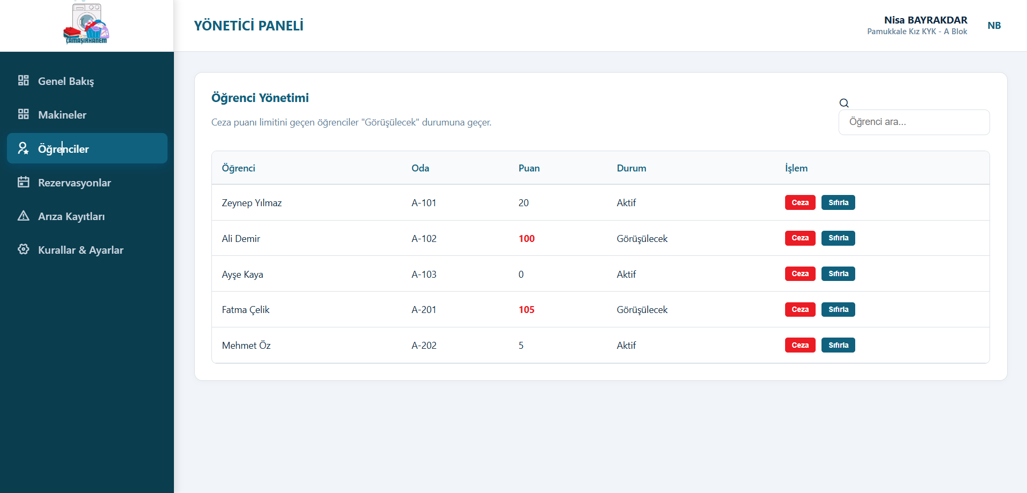
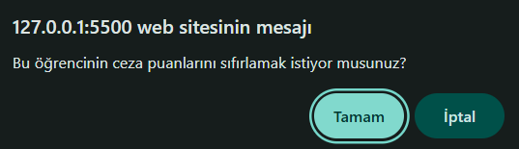
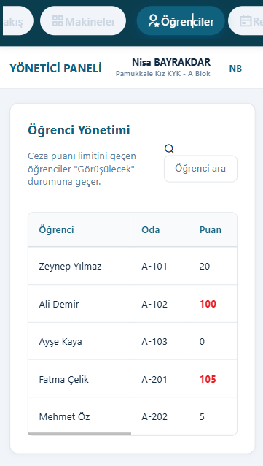
ÖĞRENCİ YÖNETİMİ

Slide 29
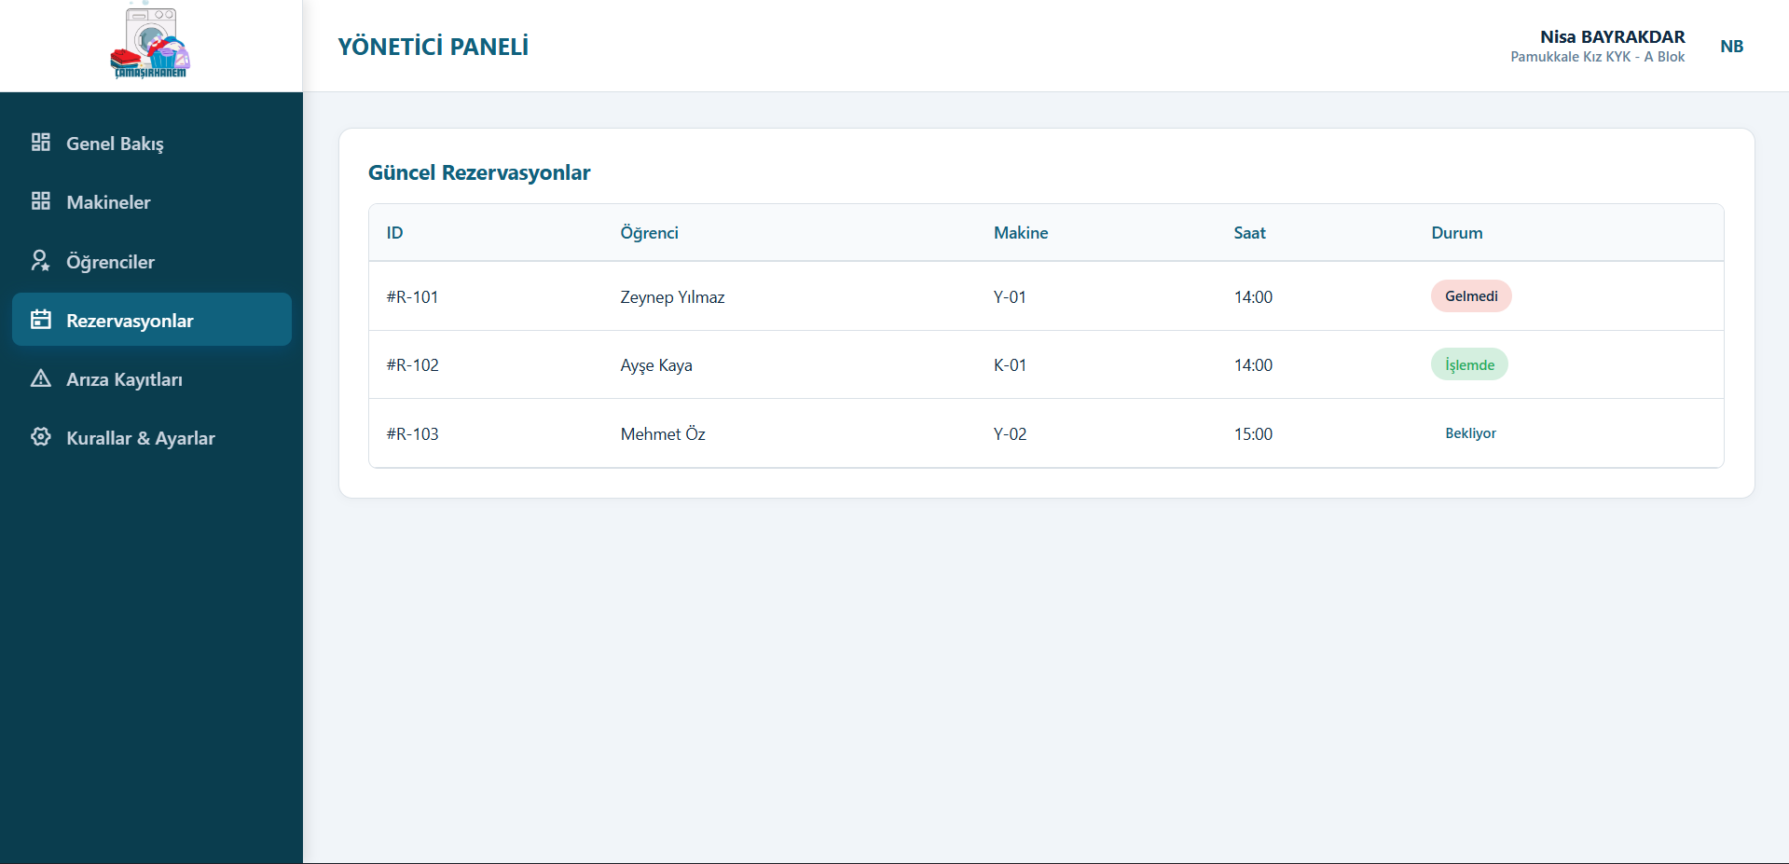
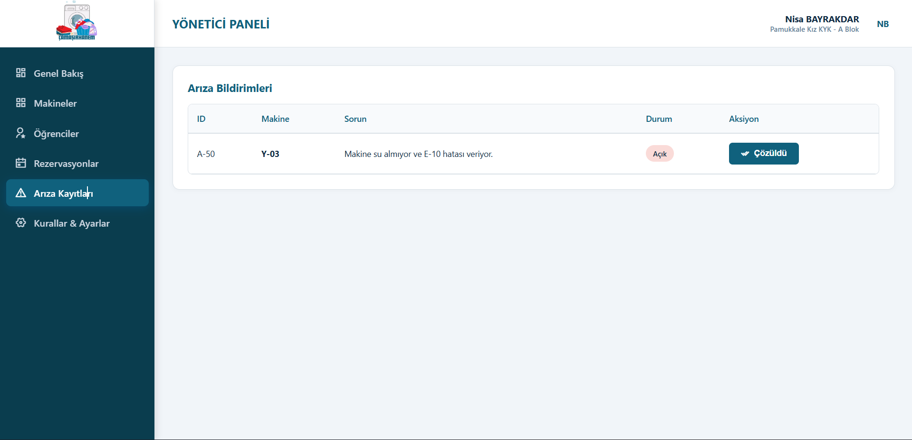
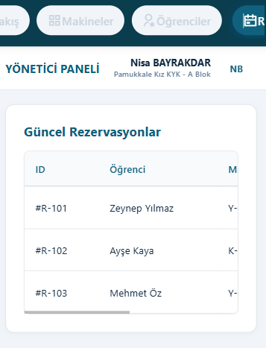
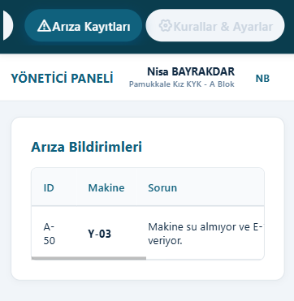
REZERVASYON YÖNETİMİ
ARIZA YÖNETİMİ

Slide 30

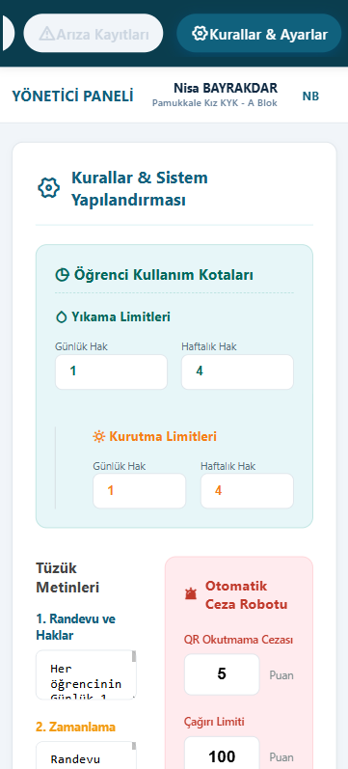
SİSTEM AYARLARI

Slide 31

SONUÇ & FAYDA
SONUÇ
Yurt çamaşırhanesindeki manuel ve kaotik işleyiş, otonom bir sisteme dönüştürülmüştür.
Önerilen sistem mimarisi ile randevu, ceza yönetimi ve arıza bildirim süreçleri insan müdahalesine gerek kalmadan çalışır hale getirilmiştir.
Sistem, her yurtta kolayca uygulanabilir bir model olarak tasarlanmıştır.
FAYDALAR
⚖️ Sıra kapma ve makine işgali gibi sorunlar, otomatik ceza ve kota sistemi ile çözülerek öğrenciler arasında fırsat eşitliği sağlanmıştır.
📊 Yurt idaresi hangi makinenin ne kadar çalıştığını, ne zaman bozulduğunu ve enerji tüketimini verilerle yönetebilir hale gelmiştir.

Slide 32
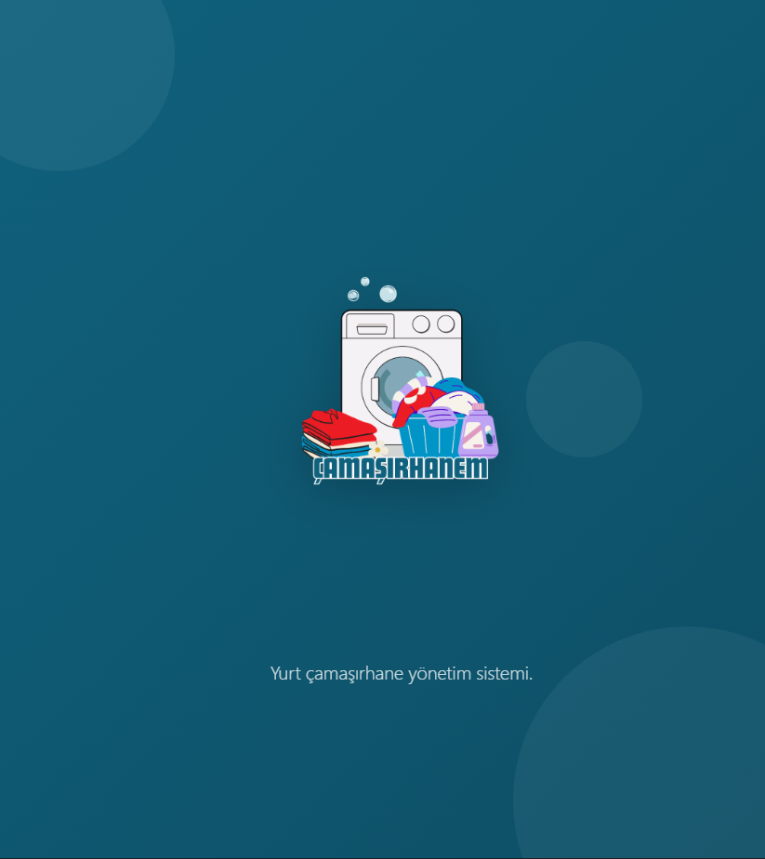
DİNLEDİĞİNİZ İÇİN TEŞEKKÜRLER
Zeynep ERDEM & Alperen KAMBER

